Slide 1
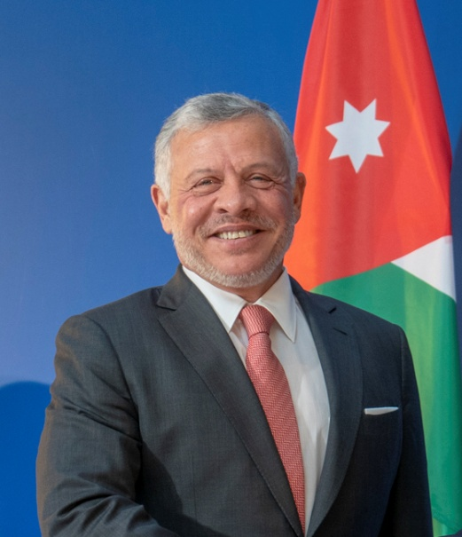
الملك عبدالله الثاني بن الحسين الهاشمي
ولد الملك عبدالله الثاني في (30 يناير 1962)
وهو الملك الحالي للمملكه الاردنيه الهاشميه، حيث
تولى العرش عام 1999 بعد وفاة والده الملك حسين.
وهو متزوج من الملكه رانيا وله 4 أبناء.
9

Slide 2
الملك عبدالله الثاني بن الحسين الهاشمي
لقب الملك عبدالله الثاني بالملك المعزز بسبب القياده الحكيمه للملك عبدالله وما فعله من اجل الوطن وبسبب الاحلام والامال التي حققها بفترة حكمه فقد كان همه الاكبر المواطن وتوفير له الحريه والمحافظه على كرامته.

Slide 3
الملك عبدالله الثاني بن الحسين الهاشمي
ومن اهم انجازات الملك عبدالله الثاني:
1- اقامة العديد من المؤتمرات الاقتصاديه في منطقة البحر الميت.
2- اقامة منطقه العقبه الاقتصاديه .
3- اقامة صندوق الملك عبدالله الثاني للتنميه بهدف تقليل مشاكل الفقر.
4- الاعلان عن رسالة عمان.
وغيرها العديد من الانجازات .

Slide 4
الملك عبدالله الثاني بن الحسين الهاشمي
بعد ان توج الملك عبدالله على البلاد اصبح القائد الاعلى للقوات المسلحه.
والملك عبدالله له مكانه مميزه لدى الشعب الاردني ومن اجمل ماقيل :
الف مبارك يا سيدي وسيد البلاد يا اغلى ما نملك ادام الله عزك واطال في عمرك.

